Slide 1
제3장 연산자

Slide 2
목표
수식의 개념과 연산자, 피연산자에 대해서 알아본다.
C의 연산자의 종류를 알아본다.
연산자의 우선 순위와 결합 방향에 대하여 알아본다.

Slide 3
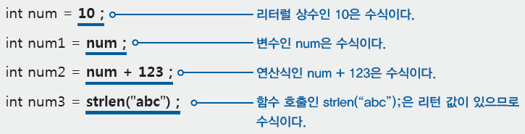
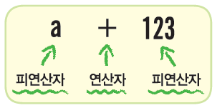
연산자의 기본 개념
수식(expression)
값을 갖는 요소
연산식 : 연산자를 이용해서 만든 수식
연산자(operator)
연산에 사용되는 기호
피연산자(operand)
연산의 대상이 되는 값

Slide 4
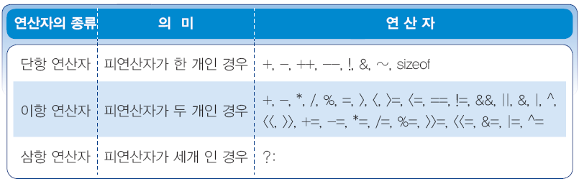
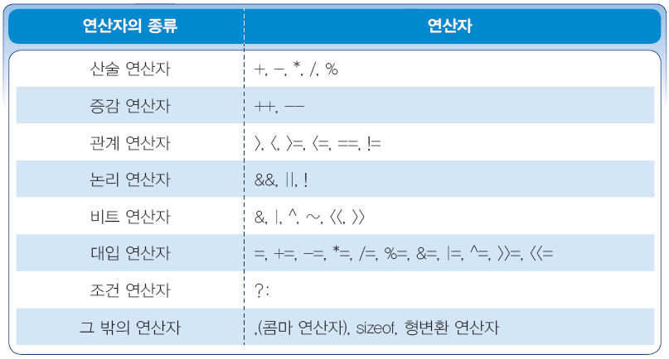
연산자의 분류
피연산자의 수에 의한 분류
기능에 따른 분류

Slide 5

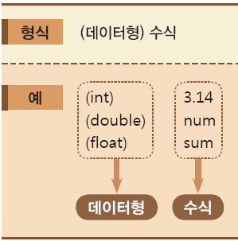
형변환 연산자
암시적인 형변환
컴파일러에 의해서 자동으로 처리되는 형 변환
형변환이 일어나는 경우
서로 다른 형의 값을 혼합 연산하는 경우
변수에 다른 형의 값을 대입할 때
명시적인 형변환

Slide 6
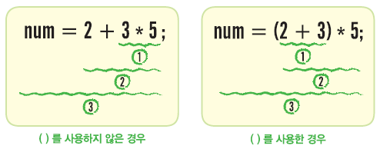
연산자의 우선순위 변경

Slide 7
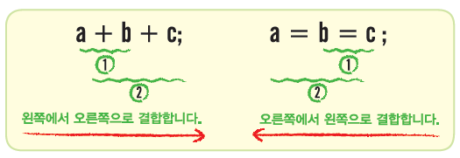
연산자의 결합 방향

Slide 8
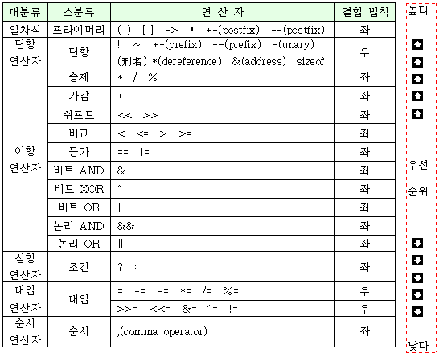
연산자의 우선순위 및 결합순서

Slide 9
수행과제(3)
[과제] 연산자의 종류 및 우선순위와 결합순서를 표를 적용하여 A4용지에 자필작성하여 제출하세요. (슬라이드8장의 내용을 직접 작성해 보세요. 작성시 볼펜 사용)
제출방법 : A4용지에 자필 작성한 표를 스캔하여 제출하세요.
(이미지파일, PPT, PDF 파일 등 모두 가능)
(원본은 대면 수업 시간에 직접 제출해야 합니다. 버리지 마세요.)
제출일 : 2020년 03월30일 월요일 오전 9시부터 ~ 04월05일 일요일 23시59분까지
제출장소 : 한림 스마트 컴퍼스(https://smart.hallym.ac.kr) 해당 과목 [과제]란에 제출하시면 됩니다. (제출시 제목란에 “여러분의 학번이름”을 쓰시고, 파일을 전송하시면 됩니다.)

